Slide 1
НУШ 2 Дистанційне навчання

Slide 2
Онлайн – уроки на платформі ZOOM
Презентацію виконала
учитель початкових класів
Новогригорівської ЗОШ
І-ІІ ступенів-філії опорного закладу-КЗ “Нікольська загальноосвітня школа І-ІІІступенів №1 імені Якименка А.Д.” опорна школа
Жук Вікторія Геннадіївна

Slide 3
НОВІ МОЖЛИВОСТІ НОВІ ІНСТРУМЕНТИ НОВИЙ ВИКЛИК
Якщо ви — вчитель, то Ви маєте навчитися застосовувати онлайн-інструменти, щоб навчальний процес став більш захопливим і ефективним.

Slide 4
«Тепер кожен українець може навчатись цифровій грамотності безкоштовно, корисно та цікаво! Долучайте до навчання ваших рідних!» Президент України Володимир Зеленський

Slide 5
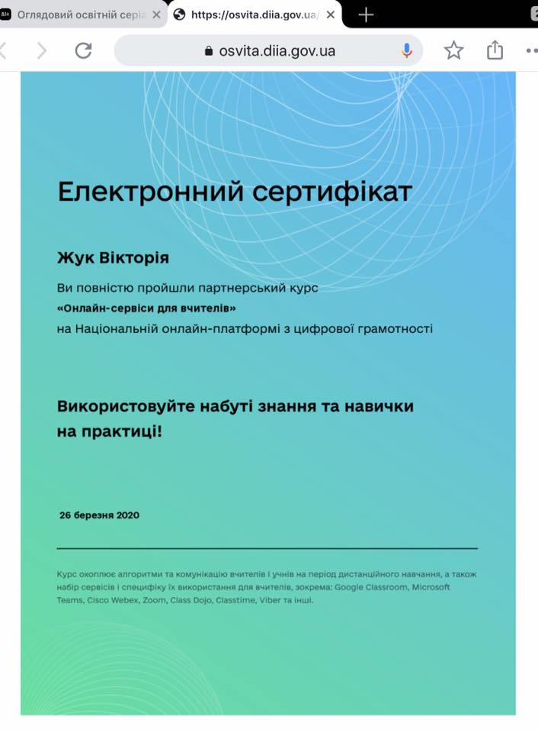
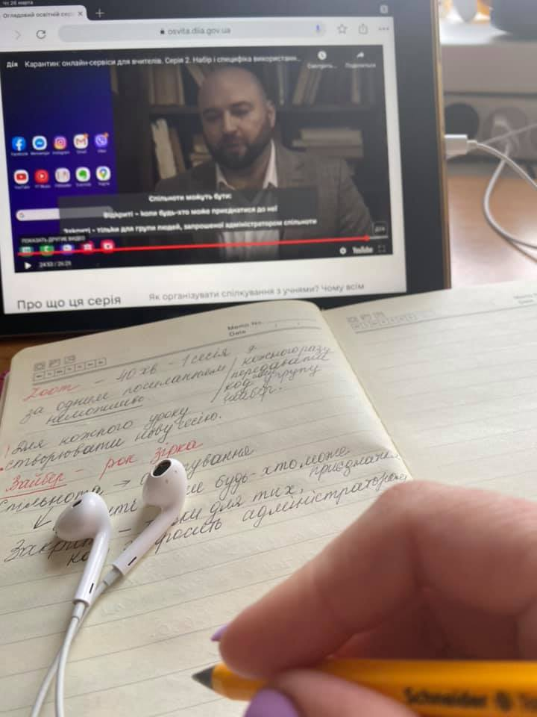
Оглядовий освітній серіал «Карантин: онлайн-сервіси для вчителів»

Slide 6
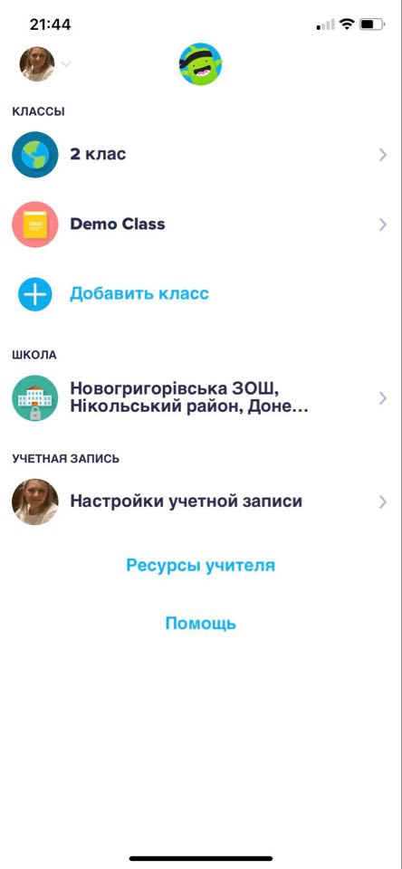
ДІЗНАЛАСЯ ТА ОПАНУВАЛА
про алгоритми та комунікацію вчителів і учнів на період дистанційного навчання, а також набір сервісів і специфіку їх використання для вчителів, зокрема: Google Classroom, Microsoft Teams, Cisco Webex, Zoom, Class Dojo, Classtime, Viber та інші

Slide 7
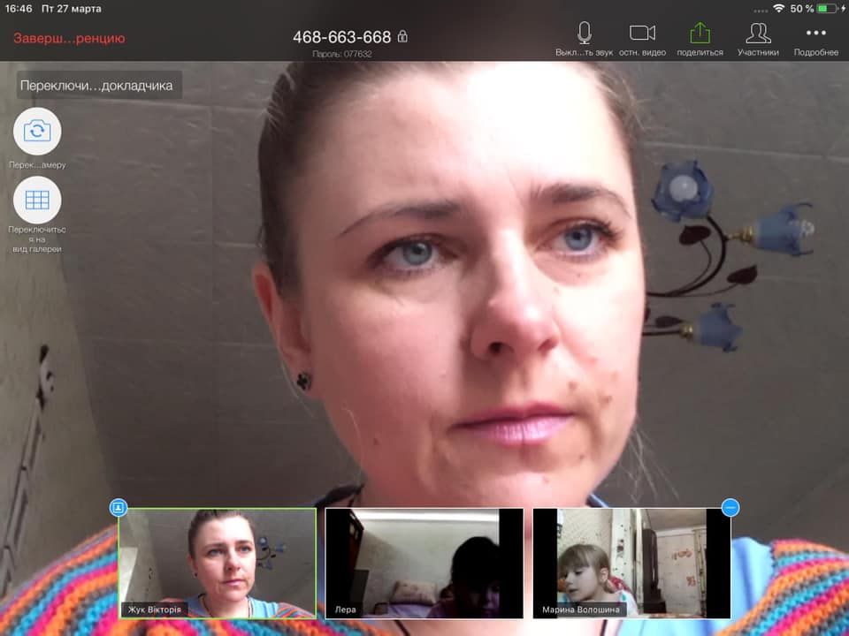
Перша спроба. ZOOM -сервіс комунікація з учнями

Slide 8
Контролюю виконання завдань

Slide 9
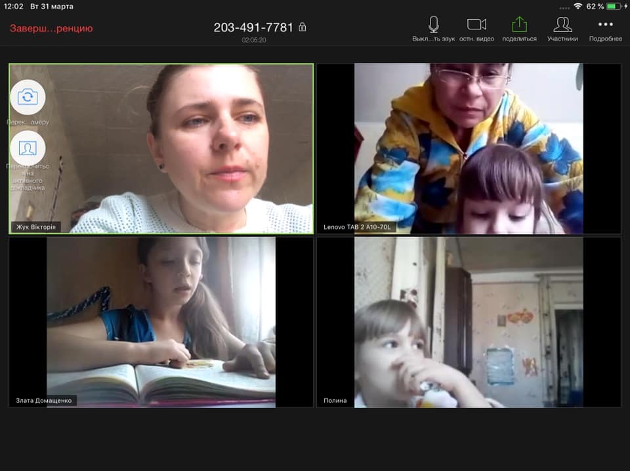
Надаю консультацію учням

Slide 10
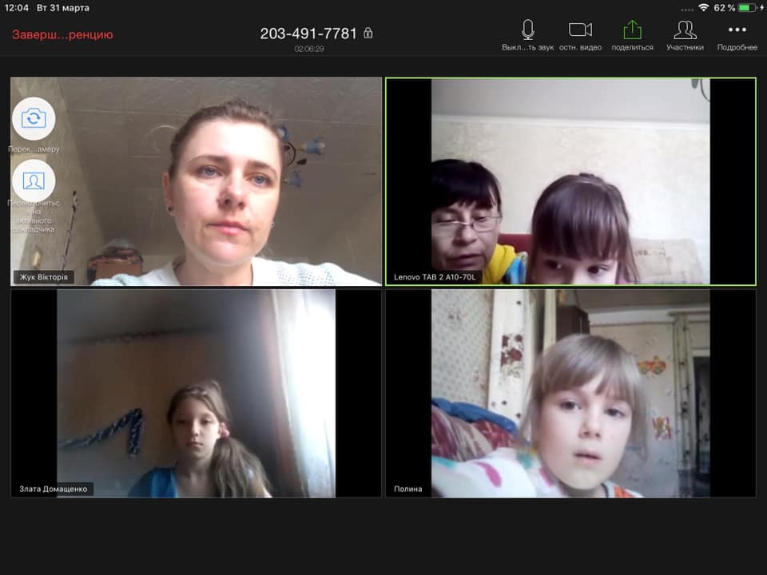
Дистанційне навчання в дії

Slide 11
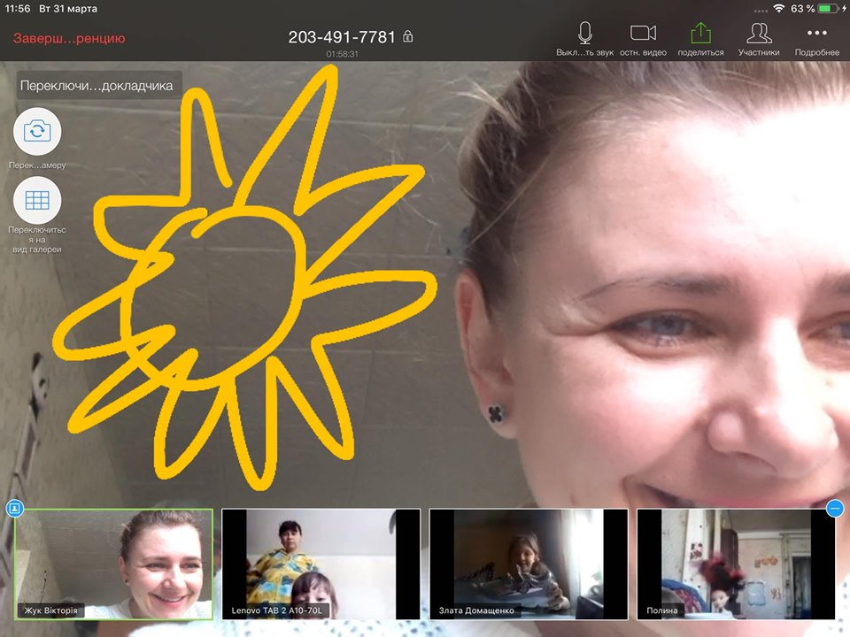
Розпочинаємо своє заняття ранковою зустріччю і привітанням
«Ранок розпочавсь цікаво, світить сонечко ласкаво, В календарик заглядає і від посмішки аж сяє...»

Slide 12
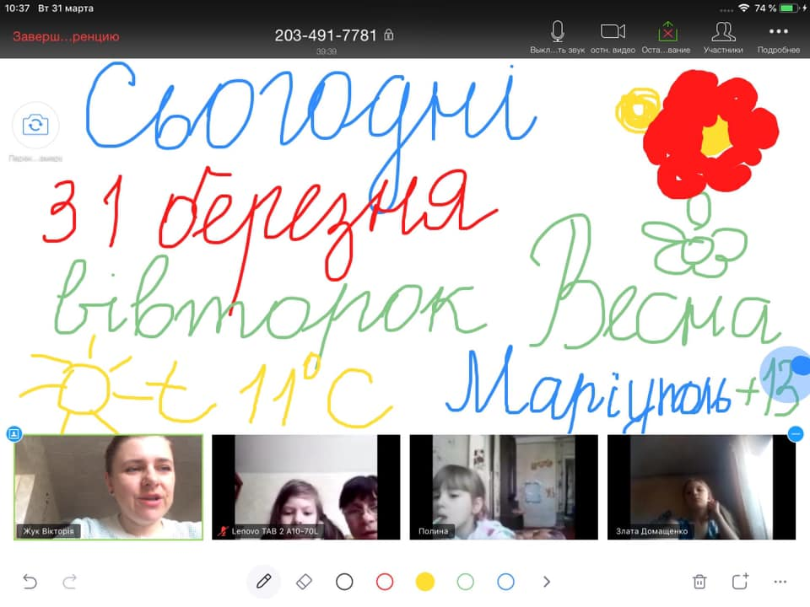
Звичайно, працює в нас і синоптик, і щоденні новини обговорили, порівняли температуру повітря в Маріуполі і в селі.(Наша учениця тимчасово знаходиться у тітки, яка мешкає у місті)

Slide 13
На ЯДС дізнаємося багато цікавого. Тема «Народні символи України»

Slide 14
І навіть малюємо спільно з усіма на загальній віртуальній дошці;

Slide 16
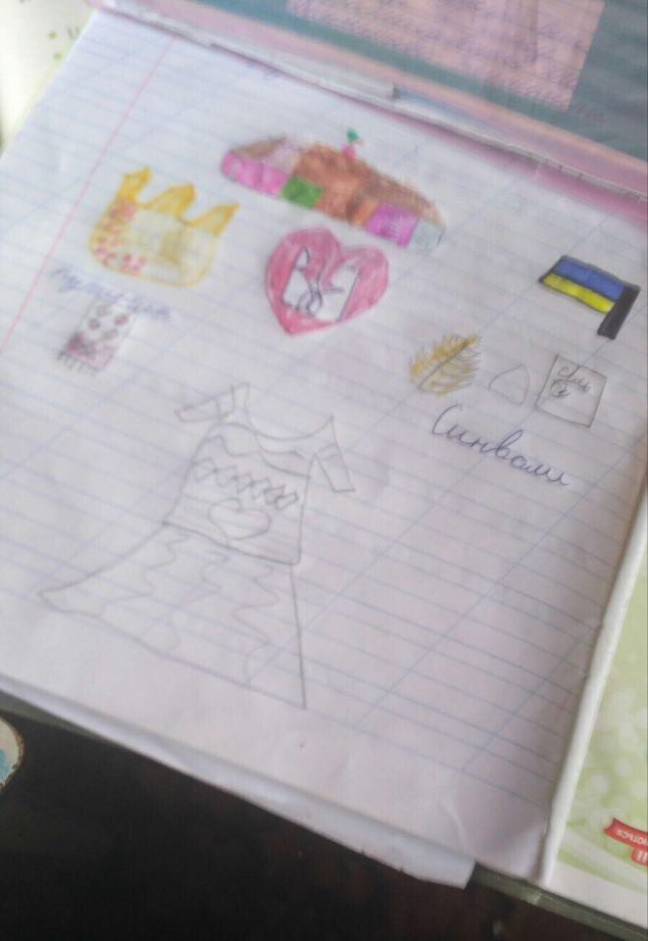
Народні символи України
Файли з роботами учнів

Slide 17
Українська мова - не менш цікава: працюємо з творчими картками

Slide 18
Творчі картки

Slide 19
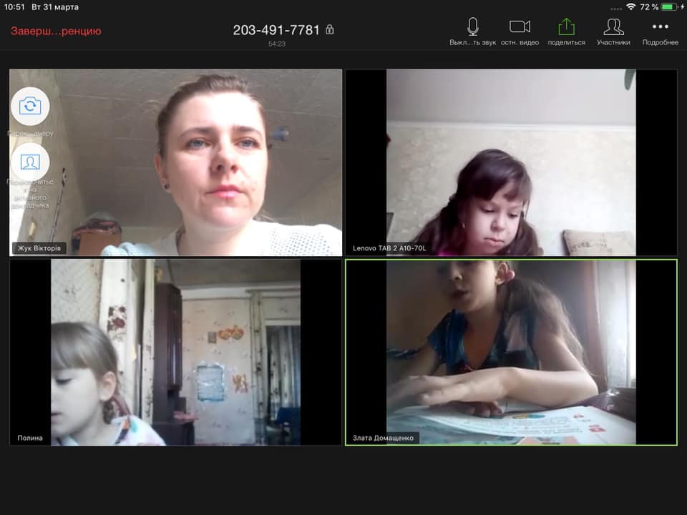
«Щоденні 5” / Daily 5 Читання для друга

Slide 20
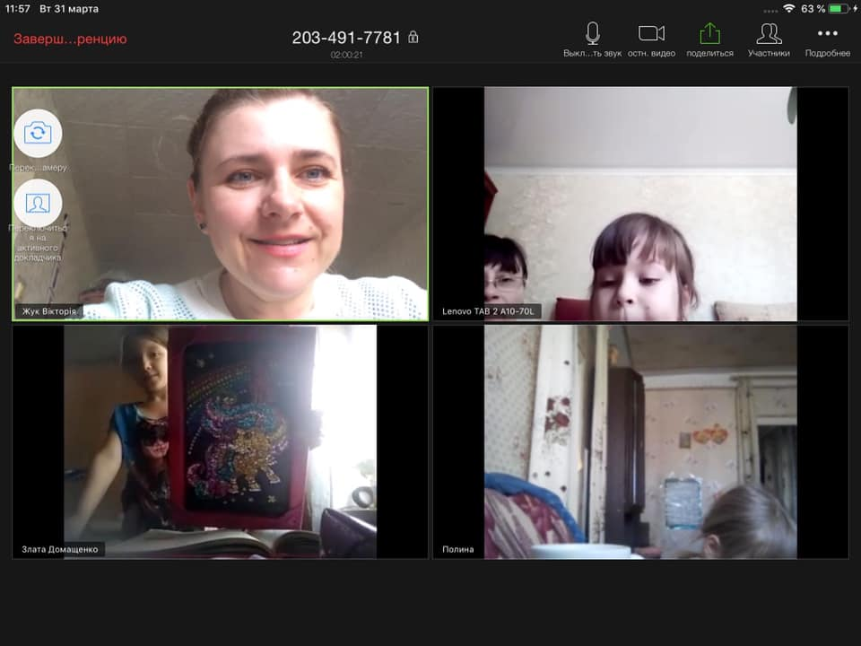
розповідаємо про своє хобі, і навіть..

Slide 21
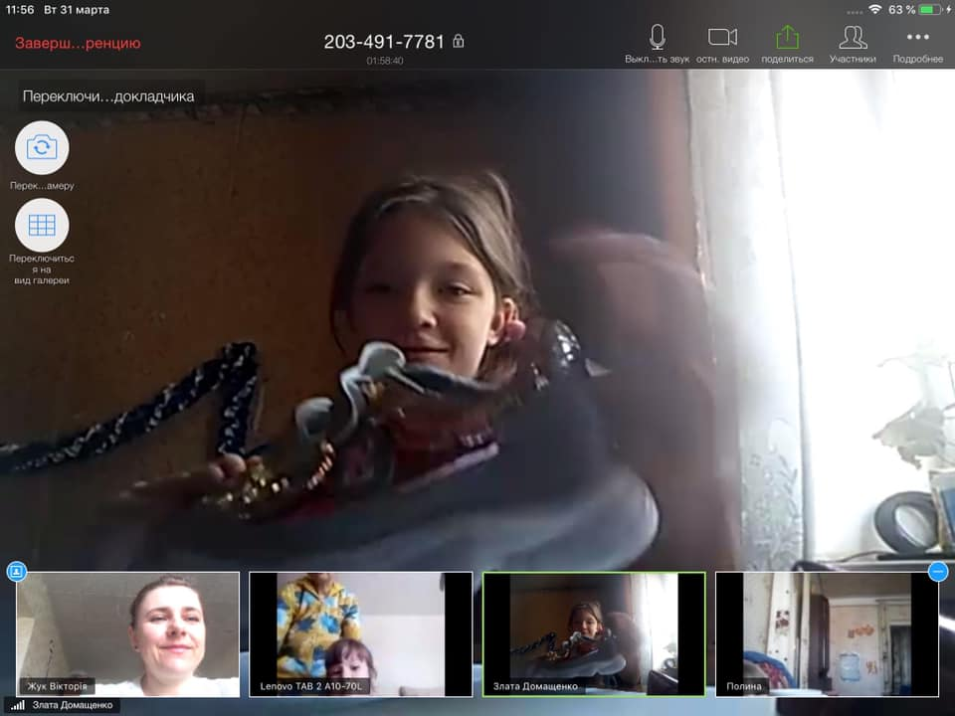
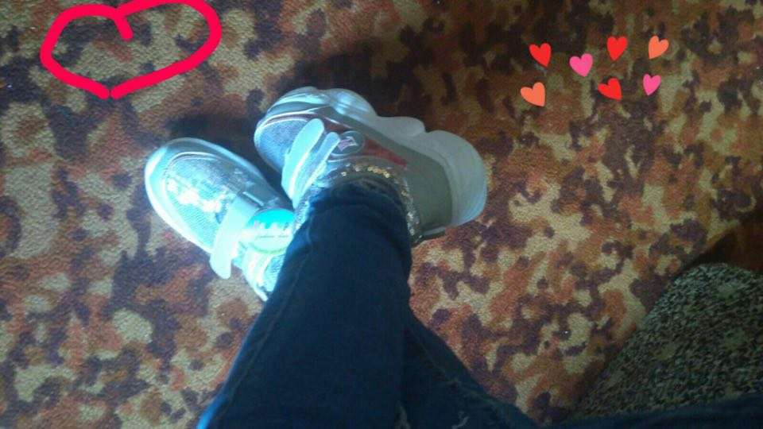
продемонстрували нові, блискучі кроси!! Які купили батьки! Хіба не супер! Раділи і сміялися усі:)

Slide 22
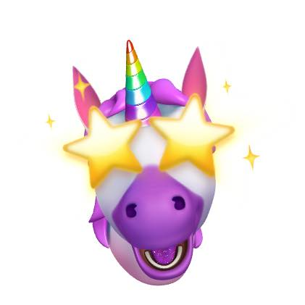
ОСЬ ТАК у нас проходять заняття!!!
ДЯКУЮ ЗА УВАГУ!
ДЯКУЮ ЗА УВАГУ!

